Slide 1
SCTM-146 Проект: Управление на риска при eксплойт "нулев ден" (0day)
Атанас Л. Кузманов
2022
София, България

Slide 2
Какво е експлойт нулев ден (0day)?
Експлойтът "нулев ден" (0day) е кибератака, насочена към софтуерна уязвимост, която не е известна на производителя на софтуера или на антивирусните програми.
Атакуващият забелязва софтуерната уязвимост преди всички страни, които се интересуват от нейното ограничаване,
бързо създава експлойт и го използва за атака.
Вероятността за успех на такива атаки е голяма, тъй като липсват защитни механизми. Това прави атаките от типа "нулев ден" сериозна заплаха за сигурността.
Типичните вектори на атака включват уеб браузъри, които са често срещани цели поради своята повсеместна употреба, и прикачени файлове към електронна поща, които използват уязвимости в приложението, отварящо прикачения файл, или в специфични типове файлове, като Word, Excel, PDF или Flash.
Свързано с това понятие е зловреден софтуер от нулев ден - компютърен вирус, за който все още не са налични специфични сигнатури за антивирусен софтуер, така че антивирусният софтуер, базиран на сигнатури, не може да го спре.
Референции:
https://www.imperva.com/learn/application-security/zero-day-exploit/

Slide 3
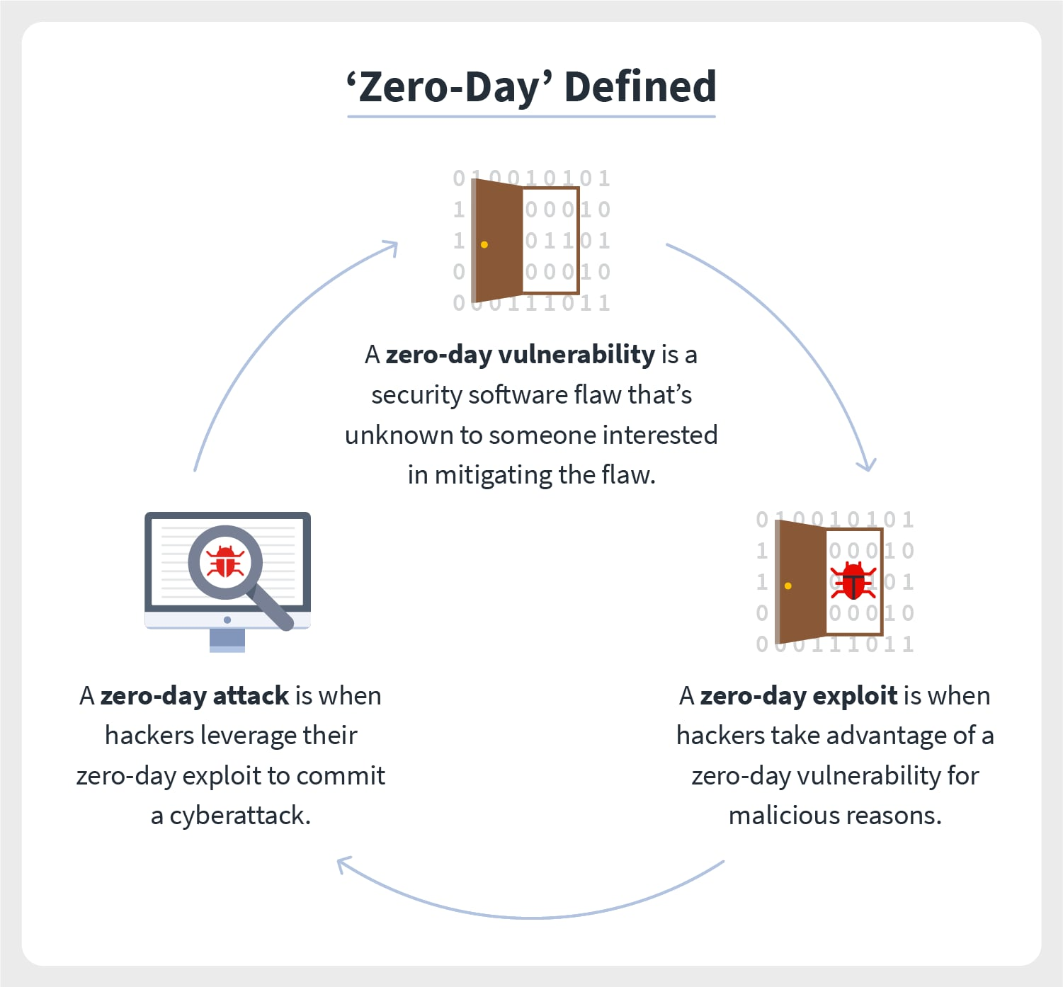
Какво е експлойт нулев ден (0day)?
Експлойтът от нулев ден е, когато хакерите се възползват от недостатък в сигурността на софтуера, за да извършат кибератака. Този недостатък в сигурността е известен само на хакерите, което означава, че разработчиците на софтуер нямат представа за съществуването му и нямат кръпка, която да го отстрани.
Ето защо, когато бъде открита атака от типа "нулев ден", тя трябва да бъде ограничена незабавно. С други думи, има "нула дни" за отстраняване на уязвимостта, защото тя вече е била използвана.
Референции:
https://us.norton.com/internetsecurity-emerging-threats-how-do-zero-day-vulnerabilities-work.html#

Slide 4
Списък с референции
https://www.imperva.com/learn/application-security/zero-day-exploit/
https://us.norton.com/internetsecurity-emerging-threats-how-do-zero-day-vulnerabilities-work.html#

Slide 5
Какво е експлойт нулев ден (0day)?
Експлойтът "нулев ден" (0day) е кибератака, насочена към софтуерна уязвимост, която не е известна на производителя на софтуера или на антивирусните програми.
Атакуващият забелязва софтуерната уязвимост преди всички страни, които се интересуват от нейното ограничаване,
бързо създава експлойт и го използва за атака.
Вероятността за успех на такива атаки е голяма, тъй като липсват защитни механизми. Това прави атаките от типа "нулев ден" сериозна заплаха за сигурността.
Типичните вектори на атака включват уеб браузъри, които са често срещани цели поради своята повсеместна употреба, и прикачени файлове към електронна поща, които използват уязвимости в приложението, отварящо прикачения файл, или в специфични типове файлове, като Word, Excel, PDF или Flash.
Свързано с това понятие е зловреден софтуер от нулев ден - компютърен вирус, за който все още не са налични специфични сигнатури за антивирусен софтуер, така че антивирусният софтуер, базиран на сигнатури, не може да го спре.
Референции:
https://www.imperva.com/learn/application-security/zero-day-exploit/

Slide 6
Какво е експлойт нулев ден (0day)?
Експлойтът от нулев ден е, когато хакерите се възползват от недостатък в сигурността на софтуера, за да извършат кибератака. Този недостатък в сигурността е известен само на хакерите, което означава, че разработчиците на софтуер нямат представа за съществуването му и нямат кръпка, която да го отстрани.
Ето защо, когато бъде открита атака от типа "нулев ден", тя трябва да бъде ограничена незабавно. С други думи, има "нула дни" за отстраняване на уязвимостта, защото тя вече е била използвана.
Референции:
https://us.norton.com/internetsecurity-emerging-threats-how-do-zero-day-vulnerabilities-work.html#

Slide 7
Списък с референции
https://www.imperva.com/learn/application-security/zero-day-exploit/
https://us.norton.com/internetsecurity-emerging-threats-how-do-zero-day-vulnerabilities-work.html#

